Slide 1




CHÀO MỪNG CÁC EM ĐẾN VỚI BÀI HỌC NGÀY HÔM NAY!

Slide 2

BÀI 15.
TẠO CHƯƠNG TRÌNH MÁY TÍNH ĐỂ DIỄN TẢ Ý TƯỞNG

Slide 3
NỘI DUNG BÀI HỌC
1
Ý tưởng câu chuyện và xây dựng chương trình
Thực hành tạo chương trình và diễn tả ý
của câu chuyện
2

Slide 4
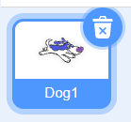
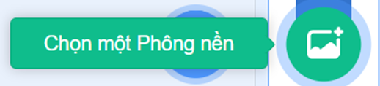
LUYỆN TẬP
Bài tập 1. Em hãy trình bày cách xóa nhân vật, cách thêm nhân vật
CÁCH THỰC HIỆN
Thêm nhân vật: Nháy chuột vào nút lệnh nhân vật để mở thư viện nhân vật và chọn nhân vật trong thư viện.
Xóa nhân vật: Nháy chuột vào biểu tượng thùng rác ở góc trên bên phải của nhân vật.

Slide 5
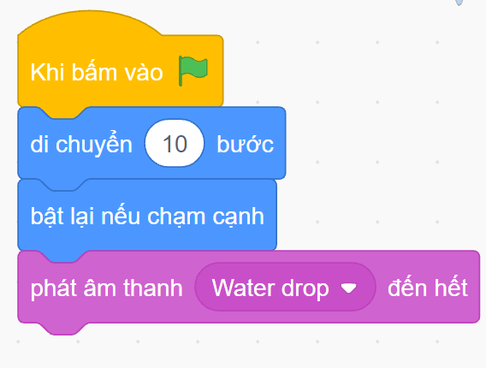
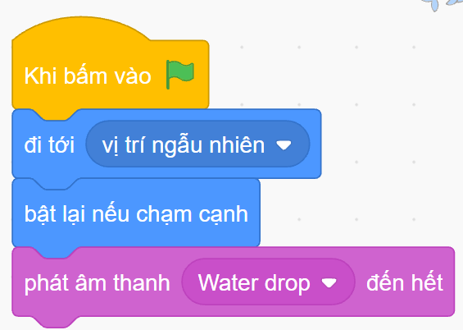
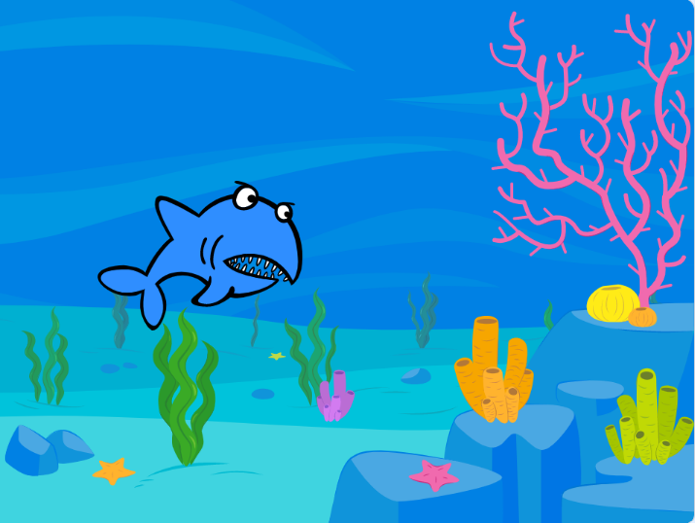
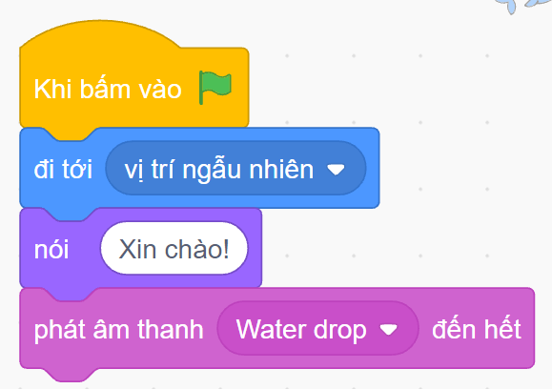
Bài tập 2. Ý tưởng của bạn Minh là tạo chương trình "Bể cá cảnh", trong đó có một chú cá bơi tung tăng, nếu chạm cạnh bể thì chú cá phải quay trở lại. Chương trình nào sau đây diễn tả ý tưởng của bạn Minh?
A
B
C

Slide 6
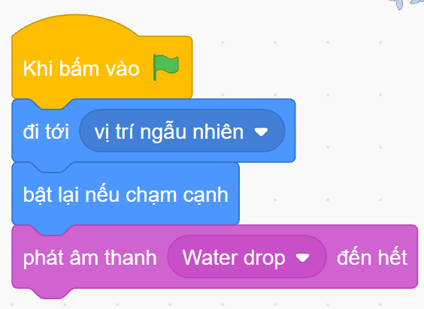
Bài tập 3. Em hãy tạo chương trình Scratch để thực hiện ý tưởng của bạn Minh ở Câu 2.
Hình 73. Hình ảnh bể cá cảnh

Slide 7
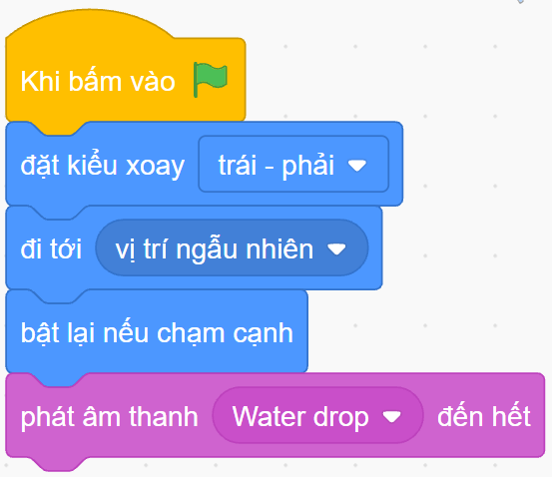
VẬN DỤNG
Em hãy nâng cấp chương trình "Chú chó đáng yêu" và "Bể cá cảnh" để nhân vật va vào cạnh sân khấu khi bật ngược lại không bị lộn ngược đầu.

Slide 8

HƯỚNG DẪN VỀ NHÀ
01
02
Ôn tập lại kiến thức trọng tâm của bài học ngày hôm nay
Đọc, chuẩn bị bài 16. Chương trình của em

Slide 9
CẢM ƠN CÁC EM ĐÃ CHÚ Ý LẮNG NGHE BÀI GIẢNG!

